Slide 1
7회 · 둘째 차시
개인정보와
암호화
개인정보를 지키는 암호화를 짧게 보고,
내 서비스가 기억할 기록을 AI와 함께 PRD 5항에 씁니다.
교과서 07-2 · 1쪽
01
Notes:
[0–1분] 표지
3교시에 이어서 합니다. 처음에 본 은행 사태에서 두 가지를 물었죠. 도난당한 정보는 어디에 있었나, 그건 데이터베이스였습니다. 이제 둘째 질문, 어떻게 지키나. 암호화를 짧게 보고 넘어갑니다.
그다음이 오늘의 중심입니다. 3교시에 AI와 만든 데이터_예시.md를 진짜 데이터베이스 표로 다듬고, 그것을 PRD 5항 「데이터」에 옮깁니다. 6항 3번까지 쓰면 PRD의 모든 칸이 찹니다.
[시간 계획 — 학생 화면에는 표시하지 않는다]
0–1 표지 / 1–4 평문 저장 사고·파일 암호 / 4–7 암호화에는 열쇠가 필요하다(양방향) / 7–10 단방향·로그인 / 10–12 어떤 정보를 암호화하나
12–25 데이터_예시.md를 데이터베이스 표로(7-1에서 못 끝낸 학생은 그것부터) / 25–37 5항 옮기기·6항 3번 / 37–45 막힐 때·PRD 끝까지 읽기·저장·8회 예고
※ 중심은 데이터 정리와 PRD 5항이다. 암호화는 12분 안에 끝낸다. 목업은 거론하지 않는다.

Slide 2
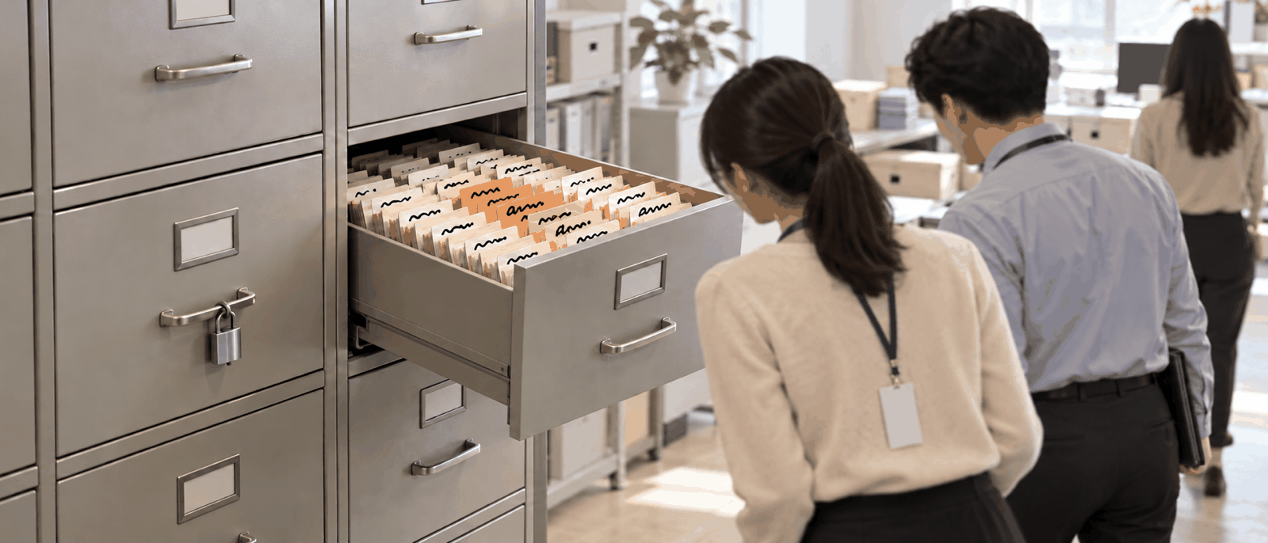
정보와 디지털 문해력
7-2
암호화하지 않으면 생기는 일
01
2019 · 페이스북
비밀번호 수억 개를 평문으로
내부 기록에 암호화 없이 저장 · 직원 수만 명이 볼 수 있었다 · 2024년 9,100만 유로 과징금
파일도 암호를 건다
그럼 어떻게 지키나?
엑셀 · 파일 → 정보 → 통합 문서 보호 → 암호 설정 · 압축 파일(반디집·7-Zip)
데이터베이스의 정보를 지키는 대표적인 방법 → 암호화
교과서 07-2 · 2쪽
02
Notes:
[1–4분] 암호화하지 않으면 생기는 일
(그림을 먼저 띄우고 잠깐 보게 한다)
3교시 처음에 본 은행 해킹 기억나죠? 새어 나간 고객 정보는 은행의 데이터베이스에 있었습니다. 이런 정보를 아무 보호 없이 저장하면 어떻게 될까요?
(오른쪽 카드를 가리키며) 2019년에 페이스북이 스스로 밝힌 일입니다. 수억 명의 비밀번호를 암호화하지 않은 그대로, 평문으로 회사 내부 기록에 남겨 두고 있었습니다. 직원 수만 명이 찾아볼 수 있는 곳이었죠. 회사는 악용된 증거는 없다고 했지만, 2024년에 유럽(아일랜드)의 개인정보 보호 기관이 9,100만 유로, 우리 돈 천억 원이 넘는 과징금을 매겼습니다. (그림을 가리키며) 서랍을 잠그지 않은 것과 같습니다.
(왼쪽 아래 카드를 가리키며) 암호화는 서버에서만 하는 게 아닙니다. 엑셀 파일이나 압축 파일에도 암호를 걸 수 있습니다. 개인정보가 든 파일을 주고받을 때는 암호를 걸어 보냅니다.
(오른쪽 아래 카드를 가리키며) 그럼 데이터베이스에 저장한 정보는 어떻게 지킬까요? 다음 장에서 비밀번호로 봅니다.
[시연 · DataGrip]
교과서_배포/07/teacher_tools/07-2_평문비밀번호_예시.sqlite 를 DataGrip으로 연다(새 데이터 소스 → SQLite → 파일 선택). members 표를 더블클릭하면 password 열에 mypw123 같은 비밀번호가 그대로 보인다.
「개발자는 DB를 이렇게 쉽게 들여다본다. 비밀번호를 평문으로 두면 들여다보는 누구에게나 보인다」까지만 말한다. SQL은 치지 않고 표를 열어 보여 주기만 한다.
이름·아이디·전화번호(010-0000 대역)는 모두 지어낸 값이다. 파일을 다시 만들려면 같은 폴더의 make_plaintext_db.py를 실행한다.
[진행 메모]
3분. 사고 이야기는 겁주기보다 「개인정보를 다루면 조심해야 한다」 한 줄로 맺는다.

Slide 3
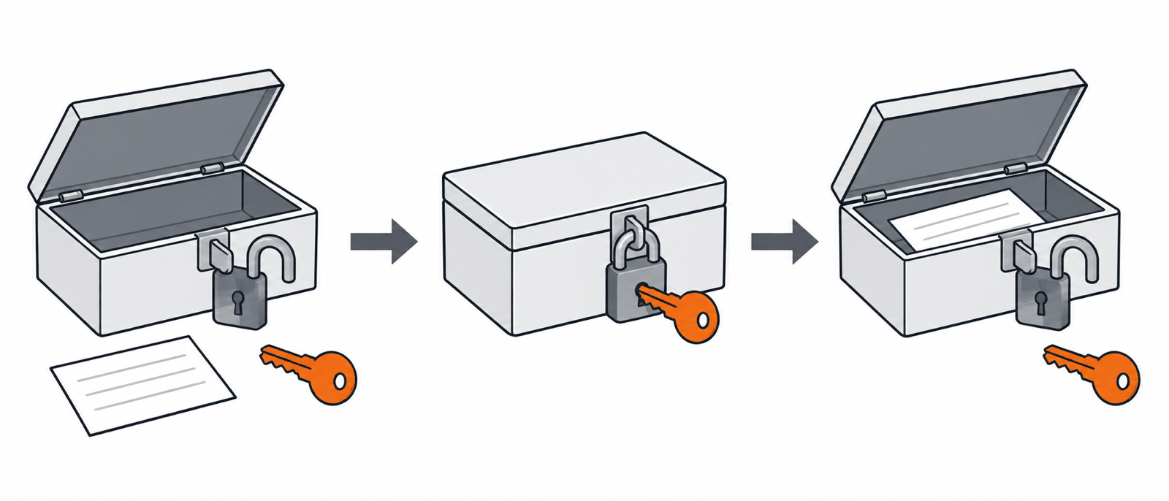
정보와 디지털 문해력
7-2
암호화에는 열쇠가 필요하다
02
양방향 암호화
잠그고, 다시 연다
열쇠로 잠근 것을 같은 열쇠로 다시 연다
mypw123 → 열쇠로 잠금 → x8#Qk…
x8#Qk… → 같은 열쇠로 열기 → mypw123
비밀번호를 이렇게 저장하면?
열쇠를 가진 직원 · 열쇠까지 훔친 해커 → 다 보인다
교과서 07-2 · 3쪽
03
Notes:
[4–7분] 암호화에는 열쇠가 필요하다
그럼 어떻게 지킬까요? 데이터베이스의 정보를 지키는 대표적인 방법이 암호화입니다.
(그림을 가리키며) 암호화는 자물쇠로 잠그는 것과 같습니다. 쪽지를 상자에 넣고 잠그려면 열쇠, key가 있어야 하죠. 그리고 같은 열쇠가 있으면 다시 열 수 있습니다.
(오른쪽 카드를 가리키며) 이렇게 잠그고 다시 여는 방식을 양방향 암호화라고 합니다. (아래 코드를 가리키며) mypw123을 열쇠로 잠그면 알아볼 수 없는 값이 되고, 같은 열쇠로 열면 다시 mypw123이 나옵니다.
(오른쪽 아래 카드를 가리키며) 그런데 질문. 비밀번호를 이렇게 저장하면 어떨까요? 열쇠를 가진 직원은 누구의 비밀번호든 열어 볼 수 있습니다. 해커가 데이터와 열쇠를 같이 훔치면 다 보이죠. 이 비밀번호는 제대로 지켜진 걸까요? (학생 답을 잠깐 듣는다)
[진행 메모]
3분. 질문을 던지고 답을 기다리는 것이 이 장의 끝이다. 답은 다음 장.
[교사 참고]
key는 숨겨 두는 값이고, 잠그는 계산식(알고리즘, 예: AES)은 모두에게 공개되어 있다. 양방향이 안전한 이유는 계산식이 비밀이어서가 아니라 key가 비밀이어서다. 단방향에 key가 있느냐는 질문은 다음 장 노트 참고.

Slide 4
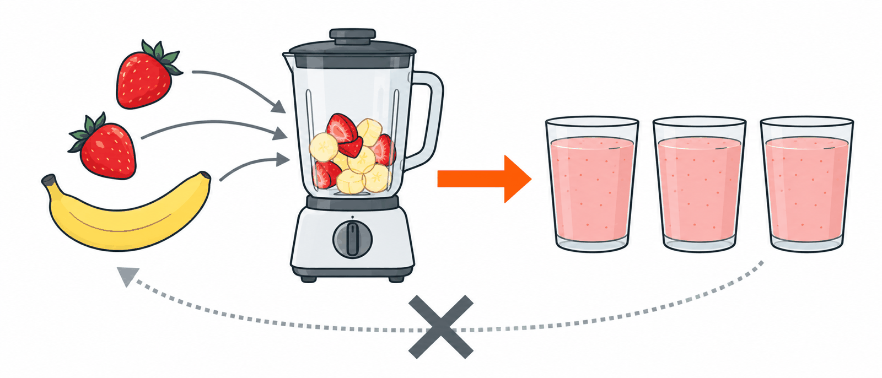
정보와 디지털 문해력
7-2
그래서 비밀번호는 단방향 암호화
02
몇 번을 바꿔도 결과가 같다
mypw123 → 1번째 → ef92b7…
mypw123 → 2번째 → ef92b7…
mypw123 → 3번째 → ef92b7…
ef92b7… → mypw123 ✕ 되돌릴 수 없다
로그인은 바꾼 결과끼리 비교한다 · 저장된 값 ef92b7…
입력 mypw123 → 바꾸기 → ef92b7… = 저장된 값 ○ 로그인
입력 mypw124 → 바꾸기 → 3b1c0a… ≠ 저장된 값 ✕ 거절
그래서 직원도 내 비밀번호를 모른다 · 잊으면 「찾기」가 아니라 「재설정」
교과서 07-2 · 4쪽
04
Notes:
[7–10분] 그래서 비밀번호는 단방향 암호화
그래서 비밀번호는 아무도 다시 열 수 없게 바꿔서 저장합니다. 이걸 단방향 암호화라고 합니다.
(그림을 가리키며) 믹서기를 생각해 보세요. 과일을 갈면 주스가 되죠. 주스를 다시 과일로 되돌릴 수는 없습니다. 그런데 같은 과일을 넣으면 몇 번을 갈아도 똑같은 주스가 나옵니다.
(오른쪽 코드를 가리키며) 비밀번호도 같습니다. mypw123을 몇 번을 바꿔도 결과는 늘 ef92b7…입니다. 거꾸로 되돌릴 수는 없고요.
(아래 코드를 가리키며) 그럼 로그인은 어떻게 할까요? 가입할 때 바꾼 결과만 저장해 둡니다. 로그인할 때 입력한 비밀번호를 같은 방법으로 바꿔서, 저장된 값과 같은지만 봅니다. 같으면 로그인, 한 글자라도 다르면 결과가 완전히 달라져서 거절.
(아래 줄을 가리키며) 그래서 회사 직원도 내 비밀번호를 모릅니다. 비밀번호를 잊으면 「찾기」가 아니라 「재설정」을 하는 이유입니다.
[진행 메모]
3분. 「같은 것을 넣으면 같은 결과」가 이 장의 핵심이다. 해시라는 말은 꺼내지 않아도 된다.
[교사 참고 · 단방향에도 key가 필요한가?]
보통은 key가 없다. 단방향 암호화(해시: SHA-256, bcrypt 등)는 정해진 계산식에 넣기만 하므로, 누가 계산해도 같은 입력이면 같은 결과가 나온다. 믹서기 비유가 그래서 맞다.
「정해진 계산식도 일종의 key 아닌가?」 → 보안에서는 「비밀이냐」로 구분한다.
· 계산식(알고리즘)은 공개다. 양방향의 AES도, 단방향의 SHA-256·bcrypt도 누구나 똑같이 계산할 수 있다.
· key는 서비스마다 다르고 숨겨 두는 값이다. 양방향은 계산식이 공개여도 key를 모르면 못 풀어서 안전하다.
· 단방향은 숨길 게 없다. 계산식이 공개여도 거꾸로 돌리는 방법이 없어서 안전하다.
비유: 자물쇠 설계도는 공개여도 내 열쇠는 나만 갖고 있는 것이 양방향, 누구나 같은 믹서기를 갖고 있어도 주스를 과일로 되돌릴 수 없는 것이 단방향.
학생 답: 「key는 숨기는 것, 계산식은 모두가 아는 것」.
덧붙여(묻지 않으면 꺼내지 않는다):
· salt는 key가 아니다. 사람마다 다른 무작위 값을 비밀번호에 붙여 해시하고, 비밀이 아니라 해시 옆에 그대로 저장한다. 같은 비밀번호라도 사람마다 결과가 달라지고, 로그인 때 그 사람의 salt를 다시 붙여 비교한다. 「같은 입력은 늘 같은 결과」는 한 사람 기준으로 그대로 맞다.
· key를 쓰는 해시(HMAC, 서버에만 숨겨 두는 pepper)도 있지만 보안을 한 겹 더하는 선택 사항이고, key가 있어도 되돌릴 수는 없다.

Slide 5
정보와 디지털 문해력
7-2
어떤 정보를 암호화하나
03
정보
예
어떻게 지키나
비밀번호
로그인 비밀번호
단방향 · 아무도 되돌리지 못한다
나를 가리키는 번호
주민등록번호 · 여권번호 · 운전면허번호
양방향 · 열쇠는 따로 보관
몸의 정보
지문 · 얼굴
양방향 · 열쇠는 따로 보관
돈과 이어진 정보
카드번호 · 계좌번호
양방향 · 화면에는 일부만
주고받는 모든 내용
로그인할 때 보내는 비밀번호
주소창 https · 자물쇠 표시 · 보내는 길을 암호화
다시 읽을 필요 없으면 단방향 · 다시 읽어야 하면 양방향(열쇠로 다시 연다)
가장 안전한 개인정보는 처음부터 저장하지 않은 정보 · 우리 서비스는 5항에 그 약속을 쓴다
교과서 07-2 · 5쪽
05
Notes:
[10–12분] 어떤 정보를 암호화하나
(첫 줄을 가리키며) 비밀번호는 방금 본 단방향입니다. 다시 읽을 필요가 없으니까요.
(둘째 줄부터) 주민등록번호, 카드번호는 어떨까요? 은행은 나중에 원래 번호를 다시 읽어야 합니다. 그래서 열쇠로 잠그고 필요할 때 다시 여는 방식, 양방향 암호화를 씁니다. 대신 열쇠는 데이터와 따로 지킵니다. 비밀번호, 주민등록번호, 지문 같은 정보는 법으로 암호화하게 정해져 있습니다.
(마지막 줄을 가리키며) 저장할 때만이 아닙니다. 주소창에 https와 자물쇠가 보이면 내 컴퓨터에서 서버로 가는 길이 암호화되어 있다는 뜻입니다.
(아래 줄을 가리키며) 그리고 가장 안전한 개인정보는 처음부터 저장하지 않은 정보입니다. 우리 서비스는 로그인과 실제 개인정보를 쓰지 않습니다. 이제 이 약속을 PRD 5항에 씁니다.
[예상 질문]
Q. 암호화했는데도 정보가 새는 건 왜예요?
A. 서버 자체를 빼앗기면 서버가 대신 풀어 준 내용을 가져가거나, 열쇠를 같은 곳에 두었다가 함께 털리거나, 다른 사이트에서 샌 비밀번호를 그대로 쓰는 경우가 많다. 그래서 같은 비밀번호를 여러 곳에 쓰지 않고, 2단계 인증을 켠다.
[진행 메모]
2분. 표를 외우게 하지 않는다. 「개인정보를 다루면 조심」 한 줄로 맺고 바로 5항으로 간다.

Slide 6
정보와 디지털 문해력
7-2
데이터_예시.md를 데이터베이스 표로 다듬는다
04
OpenCode에 보낼 요청문 (교과서 6쪽에서 복사)
데이터_예시.md의 표를 실제 데이터베이스 표로 다듬어 줘.
표는 3개 이하로 하고, 표마다 열 이름과 기본키(PK), 외래키(FK)를 표시해 줘.
암호화가 필요한 열이 있으면 표시하고, 없으면 「없음」이라고 적어 줘.
로그인·회원 표와 실제 개인정보 열은 만들지 말고, SQL이나 코드는 쓰지 마.
데이터_예시.md 파일 아래에 이어서 저장해 줘.
미리 보기로 읽고 확인할 것
다르면 이렇게 말한다
표마다 한 행은 무엇인가 · 기본키가 있나
「표마다 한 행이 무엇인지, 기본키가 무엇인지 알려 줘.」
표가 둘이면 외래키가 N 쪽에 있나
「외래키가 1:N의 N 쪽에 있는지 확인해 줘.」
암호화 표시 · 개인정보를 안 쓰면 대개 「없음」
「개인정보 열을 빼고, 암호화 표시를 다시 해 줘.」
로그인·회원 표나 SQL이 있나
「로그인 표와 SQL은 빼 줘.」
교과서 07-2 · 6쪽
06
Notes:
[12–25분] 데이터_예시.md를 데이터베이스 표로 다듬는다
3교시에는 암호화를 빼고 기억할 것만 표로 정리했죠. 이제 암호화까지 알았으니 그 표를 진짜 데이터베이스 표 모양으로 다듬습니다. 교과서 6쪽 요청문을 복사해 보내세요. 3교시에 데이터_예시.md를 끝내지 못한 사람은 7-1 14·15쪽 요청부터 보냅니다.
(요청문을 가리키며) 한 줄씩 봅시다. 표는 3개 이하. 표마다 열 이름, 기본키, 외래키. 암호화가 필요한 열이 있으면 표시. (주황 줄을 가리키며) 로그인·회원 표, 실제 개인정보 열, SQL은 만들지 말라고 막아 둡니다. AI는 이 줄이 없으면 회원 표와 비밀번호 암호화부터 넣으려고 합니다.
AI가 끝나면 데이터_예시.md를 미리 보기로 열어 (표를 가리키며) 네 가지를 확인합니다. 우리 서비스는 로그인과 개인정보가 없으니 암호화 표시는 대개 「없음」이 맞습니다.
[진행 메모]
이 파일은 제출물이 아니다. 열·PK·FK는 여기에만 두고 PRD 5항에는 사람의 말로 옮긴다(수행평가 2 기준).
FreeUsageLimitError가 계속되면 펜즈(PENZ) AI에 데이터_예시.md 내용을 붙여 넣고 같은 요청을 한 뒤, 받은 표를 데이터_예시.md 아래에 붙여 넣고 저장하게 한다.

Slide 7
정보와 디지털 문해력
7-2
5항에 표를 넣고 해설을 붙인다
05
OpenCode에 보낼 요청문 (교과서 7쪽에서 복사)
데이터_예시.md와 PRD.md를 읽고, PRD.md의 5. 데이터를 양식대로 채워 줘.
후보 테이블마다 데이터_예시.md에서 다듬은 표를 넣고, 표 아래에 이 표가 무엇을 기억하는지 사람의 말로 해설을 붙여 줘.
SQL이나 코드는 쓰지 마.
6. 완성 기준의 3번 빈칸에는 「다시 열어도 저장된 기록을 확인할 수 있다」는 문장을 내 서비스에 맞게 적어 줘.
모르는 내용은 지어내지 말고 「(확인 필요)」라고 적어 줘.
PRD.md 파일에 직접 저장하고, 무엇을 적었는지 세 줄로 알려 줘.
옮긴 뒤 내가 확인할 것
이렇게 고친다
기록
핵심 기능을 쓰면 저절로 생기는 기록인가
저장하지 않을 정보
이름·연락처가 저장할 쪽에 있으면 옮긴다
후보 테이블
1~3개인가 · 표마다 아래에 해설이 있나
6항 3번
다시 열어 확인하는 기록이 5항의 기록과 같은가
교과서 07-2 · 7쪽
07
Notes:
[25–37분] 5항에 표를 넣고 해설을 붙인다
이제 PRD 5항을 채웁니다. 교과서 7쪽 요청문입니다.
(둘째 줄을 가리키며) 5항의 후보 테이블마다 방금 다듬은 표를 넣고, 그 아래에 이 표가 무엇을 기억하는지 사람의 말로 해설을 붙입니다. 수행평가 2는 표의 열이나 PK·FK가 아니라 이 해설을 봅니다. (주황 줄을 가리키며) SQL이나 코드는 쓰지 않습니다.
(셋째 줄을 가리키며) 6-2에서 비워 둔 6항 3번도 이 요청으로 함께 채웁니다. 수행평가 2의 완성 기준에는 「저장된 기록을 다시 확인하는 기준」이 하나 있어야 하기 때문입니다.
AI가 끝나면 5항과 6항 3번을 처음부터 읽고, 표마다 해설이 붙어 있는지 보고 (표를 가리키며) 네 가지를 확인하세요.
[진행 메모]
AI가 5항 말고 다른 항목까지 크게 바꾼 학생에게는 「무엇을 어떻게 고쳤는지 줄마다 알려 줘」를 보내게 한다.
AI 제안 가운데 받아들이지 않은 것이 있으면 7항에 한 줄 덧붙이게 한다. 7항은 8-2에서 다시 채운다.

Slide 8
정보와 디지털 문해력
7-2
저장하고 8회를 준비한다
07
06 폴더에 남은 것
다음에
PRD.md
1~7항이 모두 찼다 · 8회 제출 때 08_assessment2_학생ID_이름.md로 이름을 바꾼다
데이터_예시.md · 기획_메모.md · .agents · opencode.json
지우지 않는다
탭 이름 옆에 ● 가 있으면 저장 전 · PRD.md Ctrl+S
다음 시간 · 수행평가 2
새로 쓰는 시간이 아니라, 지금까지 쓴 PRD를 다듬고 정리하는 시간
막혔던 곳은 교과서 8쪽 「이럴 때는 이렇게 한다」
교과서 07-2 · 8–9쪽
08
Notes:
[37–45분] 저장하고 8회를 준비한다
막힌 사람은 교과서 8쪽에서 내 상황과 같은 줄을 찾으세요.
(표를 가리키며) 이제 PRD.md의 1항부터 7항까지 모두 찼습니다. 남은 시간에 처음부터 끝까지 한 번 읽어 보세요. 8회에 제출할 때 수행평가 이름으로 바꿉니다. 지금은 그대로 PRD.md입니다. 탭에 동그라미가 있으면 Ctrl+S.
(주황 테두리 카드를 가리키며) 다음 시간, 8회는 수행평가 2입니다. 걱정할 필요 없습니다. 새로 쓰는 시간이 아니라, 지금까지 쓴 PRD를 더 다듬고 정리하는 시간입니다. 처음부터 끝까지 읽고 서로 맞지 않는 곳을 고쳐서 냅니다. 집에서 한 번 소리 내어 읽어 보세요.
[진행 메모]
10/20은 현장체험학습 사전 준비로 휴강이다. 8회(수행평가 2)는 2주 뒤 10/27이라고 알려 주고, 그동안 06 폴더와 PRD.md를 지우지 말라고 한다.
5항이 비어 있는 학생을 적어 두고 8-1 시작 전에 챙긴다. 06 폴더를 지우거나 옮기지 말라고 반드시 말한다.

